Slide 1


稳健组合怎么选
3月26日 20:15
方建伟
投顾执业编号:A1120613090012
基金从业编号：A2025062200022x
经传十大金牌讲师，从事证券行业10余年，自创一套“股海钓鱼操作系统”，真正教中小投资者能够理解市场，更好的适应市场，在市场当中稳定的获利！

Slide 2
01/
02/
03/
市场行情解析
策略详细介绍
稳健组合配置

Slide 3
01
市场行情解析

Slide 4
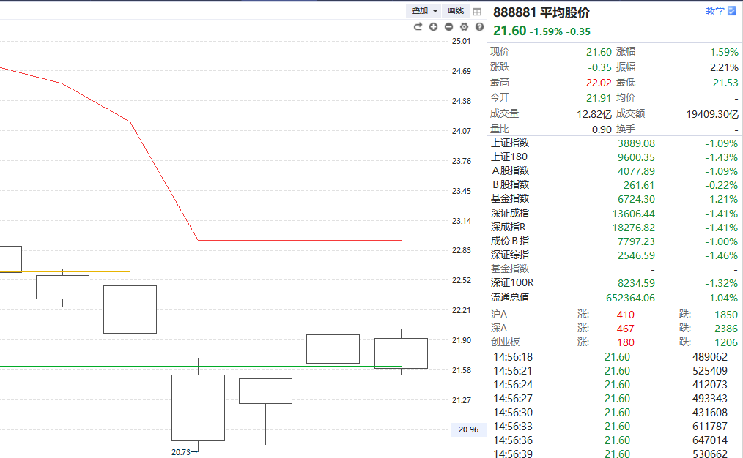
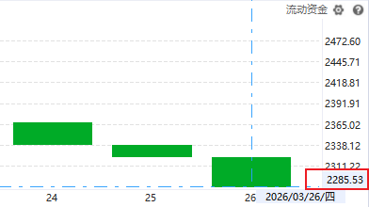
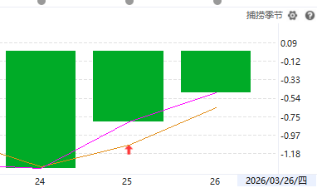
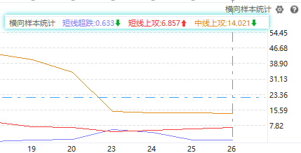
3月26日观点
1、超跌之后，反弹两天，今天再次回踩熊线；
2、捕捞季节金叉2天，短期技术内还是看金叉；
3、流动资金翻红的要求降至2.3万亿；
4、横向统计红色数值6.8，相对底部区间。
总论：注意下周死叉信号，熊线下移，耐心等待下一轮金叉。
当下主要影响在于事件：美以伊的谈判。
目前看：大概率不会一次就解决，还得反复。

Slide 5
02
策略介绍

Slide 6
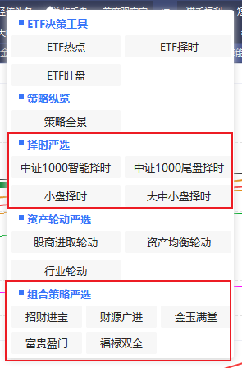
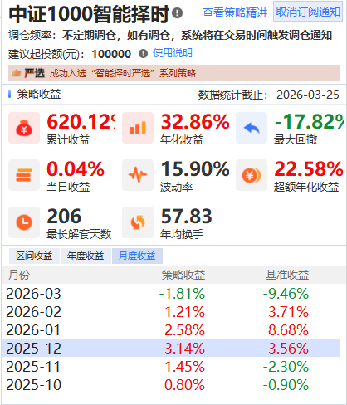
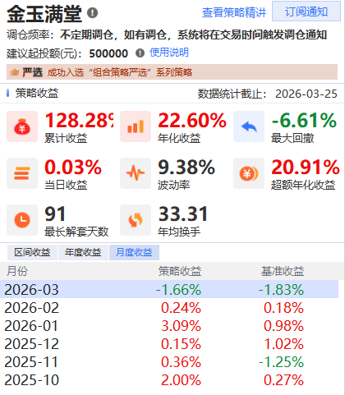
策略分类

Slide 7

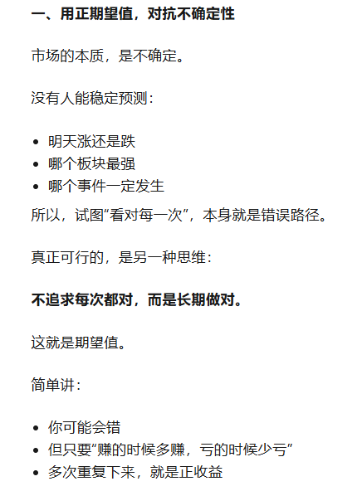
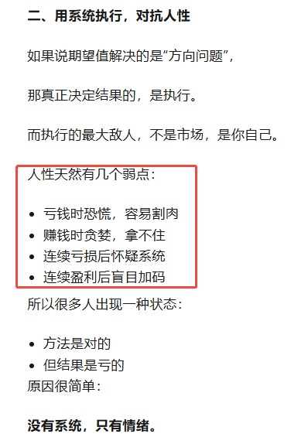
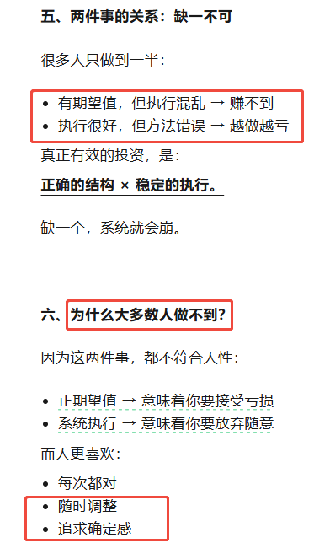

Slide 8
03
稳健配置

Slide 9

投资规划-准备
1、明确投资目标（不是承诺收益）
投资方案都是围绕投资目标而制定的。
2、平衡风险和收益
想要获得相应的收益，清晰可能的风险有哪些，前期做好心理准备，真遇到时不致于太焦虑。
3、定期总结，调整计划
哪些情况下需要调整投资标的，或动态平衡组合。
总结：适合自己才是最重要的。
充分了解自己，了解自己的投资行为习惯。
投前越清晰，投中就不易犯错，少走弯路。

Slide 10
盈亏同源
核心含义‌：盈利的机会与亏损的风险来自同一个源头。例如，投资成长股的高收益源于其增长潜力，而高亏损风险同样源于增长的不确定性。‌‌
策略层面‌：任何交易或投资策略的盈利逻辑与亏损逻辑是一致的。一个在趋势行情中盈利的策略，在震荡行情中必然会产生亏损；若为避免震荡亏损而修改策略，则趋势利润也会消失。‌‌
为捕捉趋势利润（盈利），必须承担在震荡中止损的成本（亏损），后者是获取前者必须支付的“保险费”。‌‌
任何投资，都不要只看收益，而忘记了风险，不然要付出惨重代价。
（P2P，2021年的新能源基金等）
也不要说收益当然是越多越好，收益多就要承担大的波动。

Slide 11
投资规划-选择
投资
自己做
学方法
追涨
涨停横盘二升
趋势
趋势龙头跟踪
抄底
蓝色超跌抄底、牛回头战法
做交易
做跟投
自己账户
ETF策略
中证1000智能择时、金玉满堂
股票策略
AI量化智选、事件驱动
基金申购
货币基金
债券基金
创金合信鑫详、金鹰恒润
股票基金
明亚中证1000指数增强、百嘉瑞丰

Slide 12
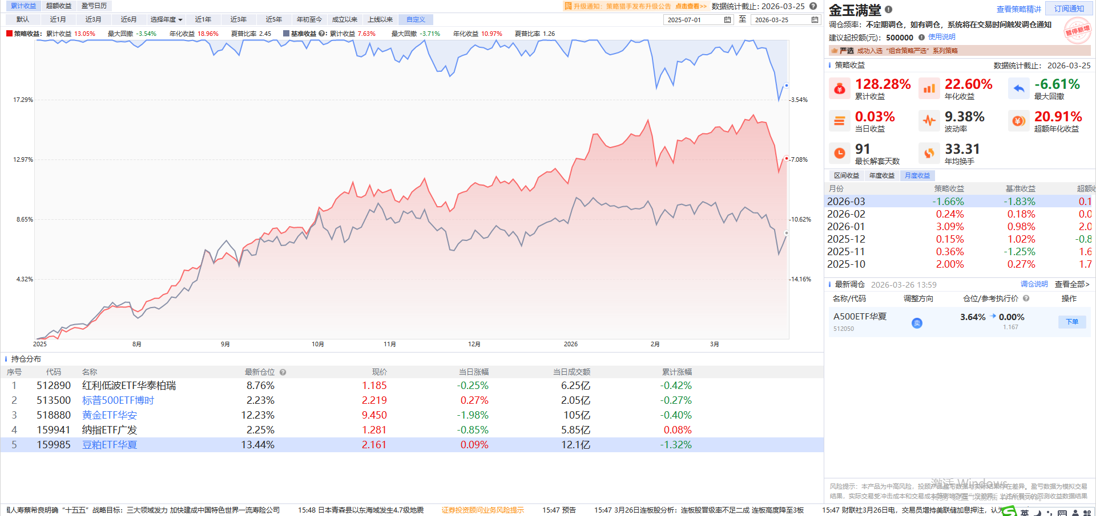
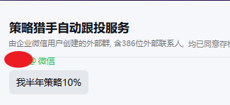
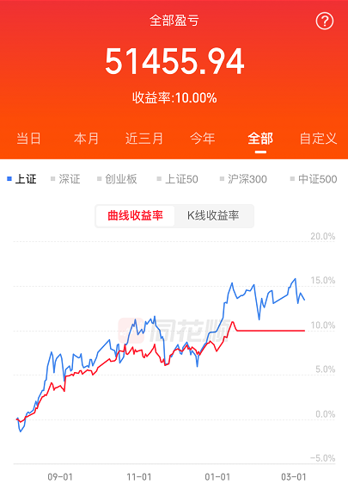
最大回撤
3.54%
最大回撤
3.54%
2025年8月至2026年1月

Slide 13
